Slide 1
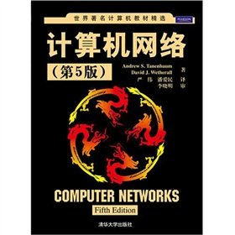

计算机网络
Andrew S. Tanenbaum（5 Edition）

Slide 2

计算机网络
第1章 引言
第2章 物理层
第3章 数据链路层
第4章 介质访问控制子层
第5章 网络层
第6章 传输层
第7章 应用层
第8章 网络安全
7

Slide 3
第2章 物理层

Slide 4
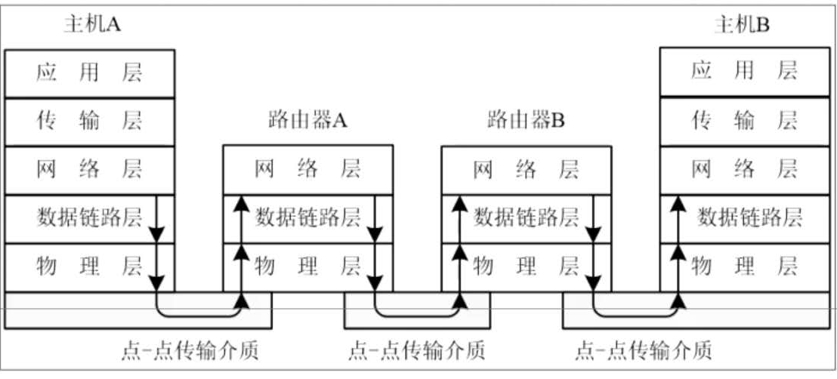

Slide 5
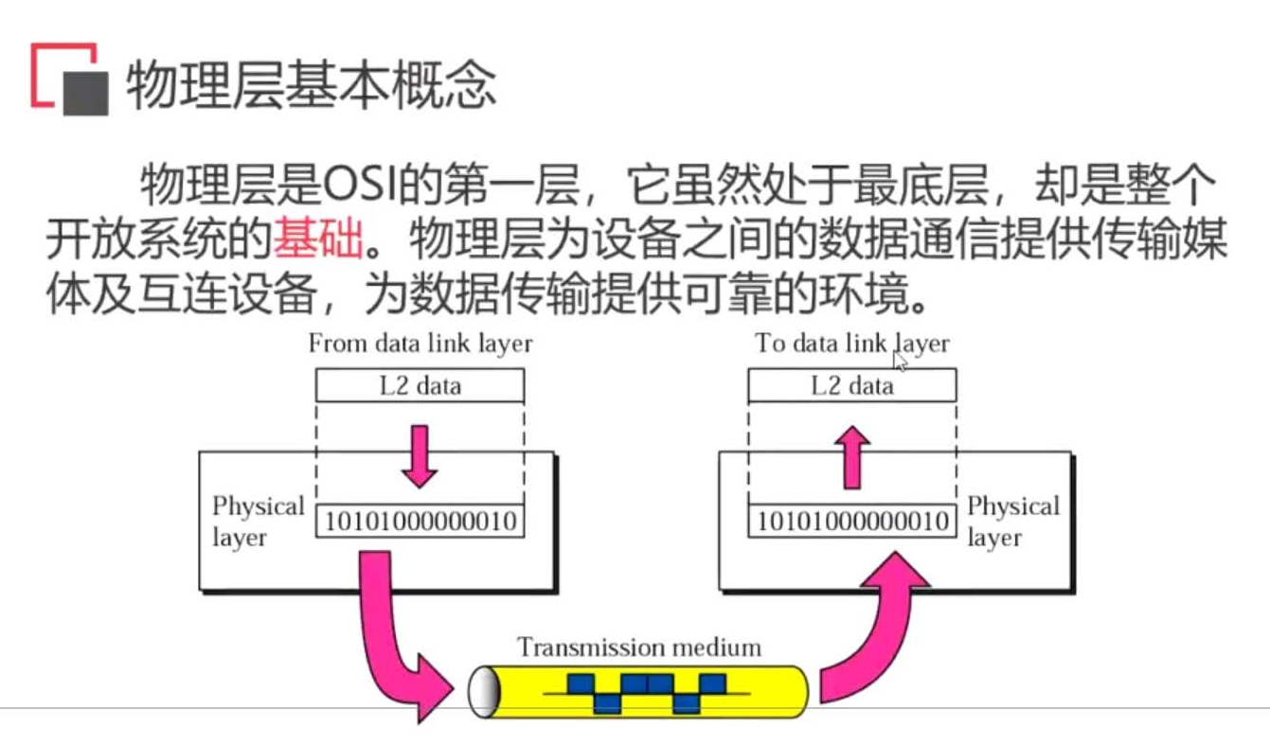

Slide 6
2.1 数据通信的理论基础
傅里叶(Fourier)分析
奈奎斯特(Nyquist)定理
香农(Shannon)定理

Slide 7
信道的最大速率
1、信噪比30分贝，带宽为3kHz，最大数据传输速率是多少？
信噪比10log₁₀(S/N)=30db，则S/N=10³=1000
根据Shannon定理: C = B*log₂(1+S/N)
= 3kHz*log₂(1+1000）
≈ 30kbps

Slide 8
传输介质
传输介质分为引导型传输介质和非引导型传输介质。
引导性：沿着固体媒介传输；（磁介质、双绞线、同轴电缆、电力线、光纤）
非引导性：自由空间（无线传输）

Slide 9
双绞线的连线标准
双绞线连线标准
在EIA/TIA布线标准中规定了双绞线的两种线序568A和568B
568A标准：
绿白-1 绿-2 橙白-3 蓝-4
蓝白-5 橙-6 棕白-7 棕-8
568B标准：
橙白-1 橙-2 绿白-3 蓝-4
蓝白-5 绿-6 棕白-7 棕-8

Slide 10
双绞线的连线方式
双绞线连线方式（两种可以混用）
直连线（直通线）：线的两头是相同的标准，一般用于连接网络中不同的设备（如交换机连计算机，路由器连计算机）
交叉线：一头是568A，一头是568B标准，用来连接相同的网络设备（如计算机和计算机相连）

Slide 11
无线传输
根据波长分成不同的波段，依次为：
磁无线电传输
微波传输
红外线
光通信

Slide 12
数字调制与多路复用
基带传输：信号传输占据传输介质上从0到最大值的所有频率。
基带信号往往包含有较多的低频成分，甚至有直流成分，而许多信道并不能传输这种低频分量或直流分量。因此必须对基带信号进行调制或编码。
通带传输：把基带信号经过载波调制后，把信号的频率范围搬移到较高的频段以便在信道中传输（即仅在一段频率范围内能够通过信道）。

Slide 13
基带传输
1、不归零编码：正电平表示1，负电平表示0，并且在表示完一个码元后，电平无需回到零
缺点是存在发送方和接收方的同步问题(时钟问题)
2、不归零逆转：为了节省带宽，在NRZ基础上改进，1定义为有跳变，0无跳变，解决了长串1传输的问题
3、曼彻斯特编码:在每个比特间隙中间引入跳变来表示不同的比特和同步信息。一个高电平到低电平的跳变代表比特0，一个低电平到高电平的跳变代表比特1。
4、差分曼彻斯特编码：比特间隙中间的跳变用于携带同步信息。每个比特间隙的开始位置有跳变代表比特0，没有跳变代表比特1

Slide 14
振幅
1 0 1 0 0 0 1 0
非归零编码
时间
下一个比特为1
发生电平跳变
非归零逆转
时间

Slide 15
曼切斯特编码（Manchester encoding）
bit中间有信号低-高跳变
bit中间有信号高-低跳变
1
0
振幅
1 0 1 0 0 0 1 0
曼切斯特编码
时间

Slide 16
0
1
振幅
1 0 1 0 0 0 1 0
曼切斯特编码
时间
下一个比特为0
发生电平跳变
振幅
1 0 1 0 0 0 1 0
差分曼切斯特
时间

Slide 17
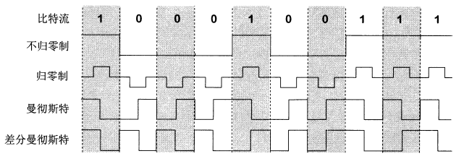
1
0

Slide 18
多路复用
多路复用主要有以下几种：
频分多路复用FDM（Frequency Division Multiplexing）
时分多路复用TDM（Time division Multiplexing）
波分多路复用WDM (Wavelength Division Multiplexing)
码分多路复用CDM (Code Division Multiplexing)

Slide 19
频分复用 FDM(Frequency Division Multiplexing)
用户在分配到一定的频带后，在通信过程中自始至终都占用这个频带。
频分复用的所有用户在 同一时刻 分别占用 不同带宽 资源。
注意这里的“带宽”是频率带宽而不是数据的发送速率。
通道1
通道2
通道1 通道2 通道3
60 64 68 72
通道3
频率（kHz）
300 3100Hz
60 64 68 72
频率（kHz）

Slide 20
2.5.3 频分复用 FDM(Frequency Division Multiplexing)
频率
频带 n
…
频带 3
频带 2
频带 1
时间

Slide 21
2.5.4 时分复用TDM(Time Division Multiplexing)
时分复用则是将时间划分为一段段等长的时分复用帧（TDM 帧）。每一个时分复用的用户在每一个 TDM 帧中占用固定序号的时隙。且时隙是周期性地出现（其周期就是 TDM 帧的长度）。TDM 信号也称为等时(isochronous)信号。
时分复用的所有用户是在不同时间段占用同样频带宽度。
A
t
B
t
a
b
b
c
c
a
t
C
t
保护时间

Slide 22
时分复用TDM(Time Division Multiplexing)
每个信号按时间先后轮流交替地使用单一信道，那么，多个数字信号在宏观上可认为是同时进行传输，对单一信道的交替使用可以按位、字节或块等为单位来进行
频率
周期性出现
A
B
C
D
A
B
C
D
A
B
C
D
A
B
C
D
…
TDM 帧
TDM 帧
TDM 帧
TDM 帧
TDM 帧
时间

Slide 23
2.5.4 时分复用TDM(Time Division Multiplexing)
计算机数据的突发性质，用户对分配到的子信道的利用率一般不高，会造成线路资源的浪费。
时分复用
A
a
a
t
①
B
b
b
t
②
a
b
b
c
c
a
d
t
C
c
c
t
③
#1
#2
#3
#4
④
D
d
t
4 个时分复用帧

Slide 24
统计时分复用 STDM(Statistic TDM)—异步时分复用
时分复用TDM(Time Division Multiplexing)
一种改进的TDM，通过缓存实现对时隙的调度
用户
统计时分复用
A
a
a
t
①
B
b
b
t
②
a
b
b
c
c
d
a
t
C
c
c
③
t
#1
#2
#3
④
D
d
t
3 个 STDM 帧

Slide 25
时分复用TDM(Time Division Multiplexing)
时分多路复用是将时间分为一段段登场的时分复用帧，对比同步时分多路复用和异步时分多路复用
同步时分多路复用的帧是固定大小的，控制简单，实时性好，信道效率差
异步时分多路能提高系统的利用率，异步时分多路复用需要一些额外的代价：
信息单元需附带地址信息
复用器必须有一定的存储容量
节点必须有管理队列的能力

Slide 26
波分复用TDM
WDM (Wavelength Division Multiplexing) ，波分复用就是光的频分复用。
光调制器
8 × 2.5 Gb/s
1310 nm
光解调器
0 1550 nm
1 1551 nm
2 1552 nm
3 1553 nm
4 1554 nm
5 1555 nm
6 1556 nm
7 1557 nm
1550 nm 0
1551 nm 1
1552 nm 2
1553 nm 3
1554 nm 4
1555 nm 5
1556 nm 6
1557 nm 7
20 Gb/s
EDFA
复
用
器
分
用
器
120 km

Slide 27
码分复用 CDM(Code Division Multiplexing)
码分多路复用CDMA(Code Division Multiple Access)
通常称为码分多址，根据码相结构的不同来实现信号分割的多路复用。在CDMA中，用户不是靠频率或时隙来区分，而是码型来区分。
用户使用同一频率，占用相同的带宽。
每个站点可使用整个频段通信，使用经过特殊挑选的不同码型，能够挑选出需要的信号，滤除其他信号，因此彼此不会造成干扰。
这种系统发送的信号有很强的抗干扰能力，其频谱类似于白噪声，不易被敌人发现。

Slide 28
码分复用 CDM(Code Division Multiplexing)
每一个比特时间划分为 m 个短的间隔，称为码片(chip)。
每个站被指派一个唯一的 m bit 码片序列。
如发送比特 1，则发送自己的 m bit 码片序列。
如发送比特 0，则发送该码片序列的二进制反码。
实际上发送和解析数据的时候，CDMA里0是用-1表示的
例如，S 站的 8 bit 码片序列是 00011011。
发送比特 1 时，就发送序列 00011011，
发送比特 0 时，就发送序列 11100100。
S 站的码片序列：(–1 –1 –1 +1 +1 –1 +1 +1)
每个站分配的码片序列不仅必须各不相同，并且还必须互相正交(orthogonal)。

Slide 29
码分复用 CDM(Code Division Multiplexing)
令向量S表示站S的码片向量，令T表示其他任何站的码片向量。
两个不同站的码片序列正交，就是向量S和T的规格化内积(inner product)都是0.任意两个码片序列中，只要它们的1和-1的数量是相同的，则一定正交。
在实用的系统中是使用伪随机码序列。
任何一个码片向量和该码片向量自己的规格化内积都是1 。
一个码片向量和该码片反码的向量的规格化内积值是 –1。

Slide 30
码分复用 CDM(Code Division Multiplexing)
CDMA原理
数据码元比特
1
1
0
t
m 个码片
S 站的码片序列 S
t
发
送
端
S 站发送的信号 S_{x}
t
T 站发送的信号 T_{x}
t
总的发送信号 S_{x} + T_{x}
t
接
收
端
规格化内积 S • S_{x}
t
规格化内积 S • T_{x}
t

Slide 31
例
码分复用 CDM(Code Division Multiplexing)
共有四个站进行码分多址CDMA通信。四个站码片序列为：
A: (-1 -1 -1 +1 +1 -1 +1 +1). B: (-1 -1 +1 -1 +1 +1 +1 -1).
C: (-1 +1 -1 +1 +1 +1 -1 -1). D: (-1 +1 -1 -1 -1 -1 +1 -1).
现收到的码片序列S为（-1 +1 -1 -1 -1 -1 -1 +1 -1）.
问哪个站发送数据了？发送数据的站发送的1还是0？
解答：
S·A=（＋1－1＋3＋1－1＋3＋1＋1）／8=1， A发送1 S·B=（＋1－1－3－1－1－3＋1－1）／8=－1，B发送0 S·C=（＋1＋1＋3＋1－1－3－1－1）／8=0， C无发送 S·D=（＋1＋1＋3－1＋1＋3＋1－1）／8=1， D发送1

Slide 32
2.7 移动电话系统
移动电话
覆盖面很大，系统之间用光纤连接
传播单向电视信号的一个共享系统
用同轴电缆作为传输介质，带宽可达750 MHz
三代不同的技术
模拟语音
数字语音
数字语音和数据

Slide 33
2.8 有线电视
有线电视系统的特点
覆盖面很大，系统之间用光纤连接
传播单向电视信号的一个共享系统
用同轴电缆作为传输介质，带宽可达750 MHz
作为Internet 接入的可能性
数据的双向传输
用户端的Cable MODEM

Slide 34
HFC 混合光纤电缆系统
2.8 有线电视
HFC：Hybrid Fiber Coax
Switch
Fiber node
Head End
Tap
Fiber
house
Coaxial cable
High bandwidth fiber trunk
Tnbm P171 Fig. 2-47(a) 混合光纤电缆系统

Slide 35
HFC中的频谱分配
2.8 有线电视
HFC保留了原有的TV及FM的广播功能
实现了数据的非对称双向传输，以作为Internet的接入
5 42
54 88 108
∥
550
750 MHz
Upstream
Data
TV
FM
TV
Downstream Data
∥
42 ~ 54M频段保留，凡高于此频段的都是下行信号，低于此段频的都是上行信号，其实，此频段是一隔离带

Slide 36
HFC中的频谱分配
2.8 有线电视
每个下行信道占用6 ~ 8 MHz
用模拟方式传输，常用的调制方法是QAM-64，对质量特别好的信道也可用QAM-256
对6MHz信道，可用的数据传输率为36Mbps，去掉一些额外开销，一般为27Mbps
上行信道质量较差，一般用QPSK携带2位信息

Slide 37
Cable MODEM
2.8 有线电视
Cable MODEM与计算机的接口为Ethernet
在一个Headend管理下的、并由Cable连接的、所有计算机组成的是一个共享网络
共享站点的竞争发送不能采用CSMA/CD协议，因为站点无法对介质进行检测

Slide 38
Cable MODEM的初始化
2.8 有线电视
Power On或Reset后，MODEM将监测下行数据流中由headend为新站点提供的系统参数，并通过某一上行信道宣布它的存在
Headend 为新站点分配上行和下行信道（以后可能会调整）并通知（新站点的） MODEM
MODEM发送一特殊的测距分组并等待应答，以测试自己到Headend 的“距离”（此过程为ranging）,以后将以此为依据，此距离以“时隙”（minislot）计，典型地，一个minislot 相当于8 bytes的传播延时
Headend 除分配上行、下行信道外，还为每个MODEM分配一个请求上行带宽的时隙号，可能会有多个MODEM共享一个时隙号，如共享时隙号的站点同时请求上行带宽，将发生冲突

Slide 39
计算机的一次发送过程
2.8 有线电视
计算机用上行信道经MODEM向Headend发送一个请求分组，其中包含所需的时隙数（minislot）,然后等待应答（需等待的时隙数已知）
Headend 通过下行信道应答（ACK），并通知计算机已 为之保留的时隙号，计算机在上行信道为其保留的时隙号内发送数据分组
如在等待的时隙数过后还未收到Headend的ACK应答，这意味着已发生冲突，此时将采用二进制指数后退法，随机选择一个需等待的时隙数后再次请求，以避免再次冲突

Slide 40
ADSL与HFC的比较
2.8 有线电视
ADSL是基于电话系统
每个用户直接与局端连接，属星型拓扑
所承诺的速率是固定的，与当前的用户数无关
允许用户选择自己的ISP
如用户数增加或减少，操作简单，系统扩容投资相对较少
数据安全性比较能得到保证
由于ADSL（包括其它的xDSL都）与距离有关，所以有电话线的地方不一定都能提供ADSL服务

Slide 41
ADSL与HFC的比较（续）
2.8 有线电视
HFC基于社区电视系统，属信道共享，但即使保留了原有的FM和TV频段，同轴电缆所提供用于数据传输的带宽还是很宽
并非每个用户都与Headend直接连接，属树型拓扑
标称的传输速率为10Mbps（Ethernet），但属共享信道
所提供的服务必须与某个具体的ISP合作，使用DHCP协议
如用户数增加或减少，操作相对复杂，系统扩容投资相对较大
由于属共享信道，所以数据安全性必须采用密码技术才能得到保证
与距离基本无关，凡有HFC的地方一般都能提供Internet服务

Slide 42
第2章 习题
2，4，5, 8, 10,12,37,46

